Slide 1
Презентация логопедического занятия
Предлоги

Slide 2
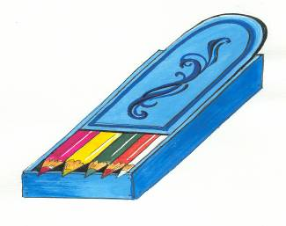
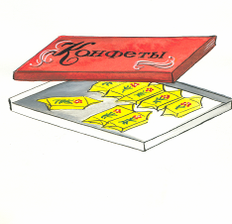
Составь словосочетание по картинке.
Назови маленькое слово во всех словосочетаниях.

Slide 3
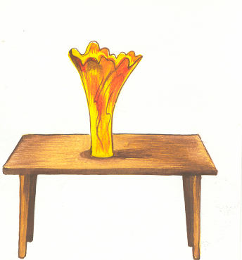
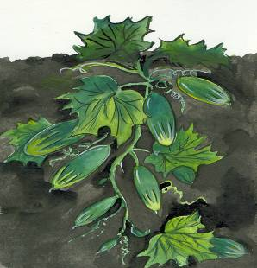
Составь словосочетание по картинке
Назови маленькое слово во всех словосочетаниях.

Slide 4
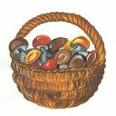
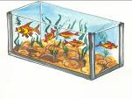
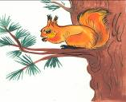
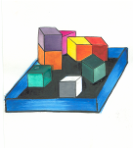
Соедини картинку с предлогом.
В
НА

Slide 5
Зашифруй предложение.
Новую мебель занесли в комнату.
В вазе на столе лежали фрукты.

Slide 6
Вставь предлог В или НА.
Утром все спешат … работу.
Скоро…саду зацветут деревья.
Ручеёк журчал …овраге.
…берёзе висят серёжки.

Slide 7
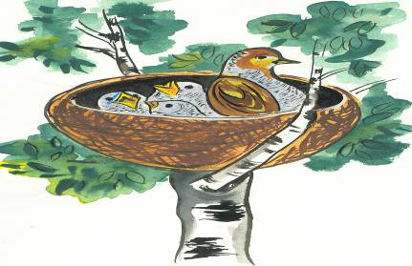
Составь предложение, употребив в нём В и НА.
На дереве в гнезде живут птицы.

Slide 8
Предлоги служат для связи слов в предложении, т.е. помогают другим словам в предложении связаться по смыслу.

Slide 9
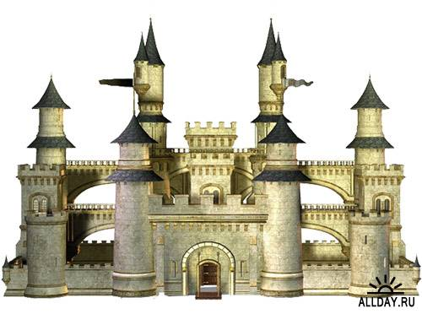
от
…
отъехала дворца

Slide 10
по
…
поехала дороге

Slide 11
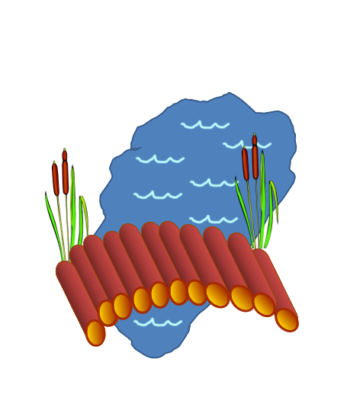
через
переехала мост
…

Slide 12
в
поднялась гору
…

Slide 13
спустилась горы
с
…

Slide 14
к
подкатила избушке
…

Slide 15
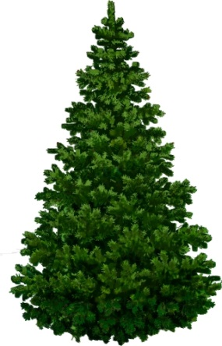
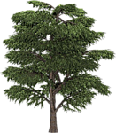
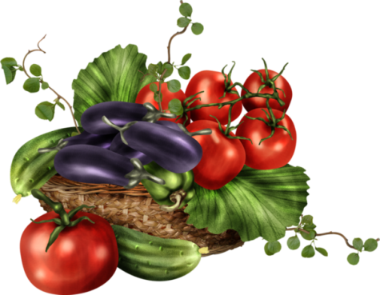
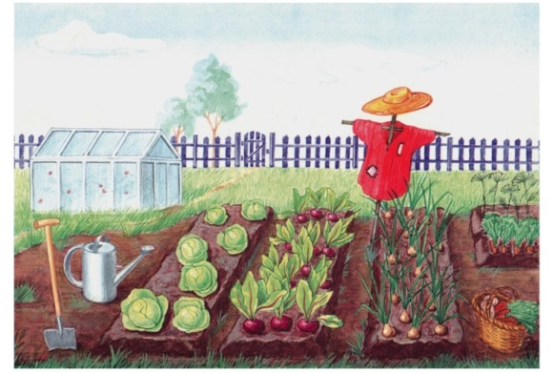
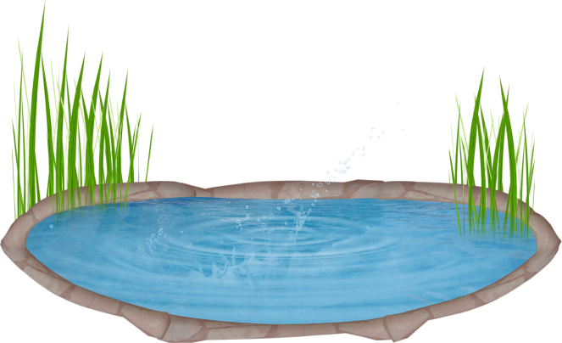
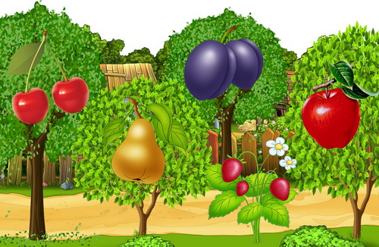
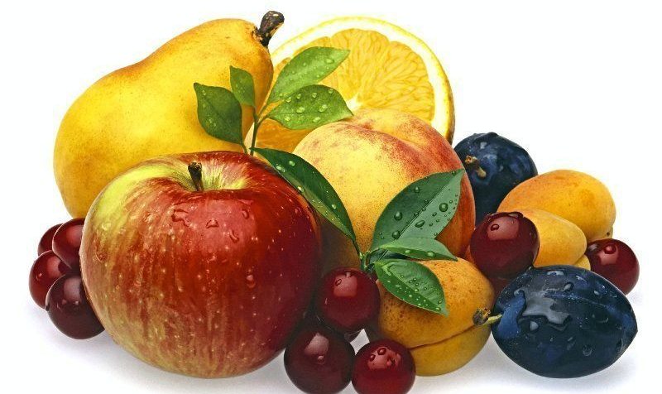
Где что растёт?
В
НА

Slide 16
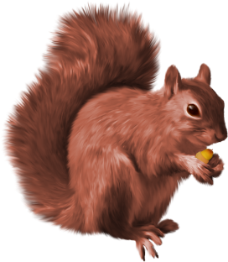
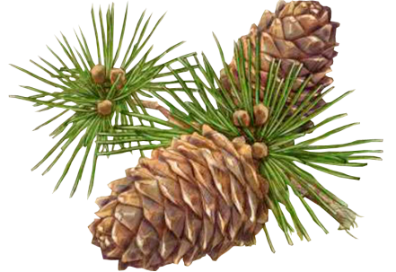
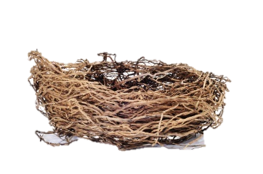
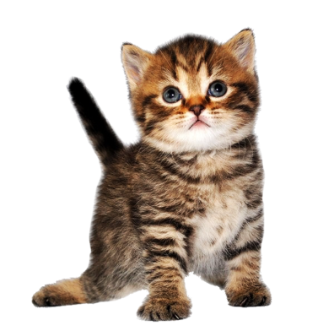
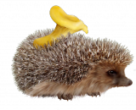
Кто (что)на ёлке, кто (что) под ёлкой?
НА
ПОД

Slide 17
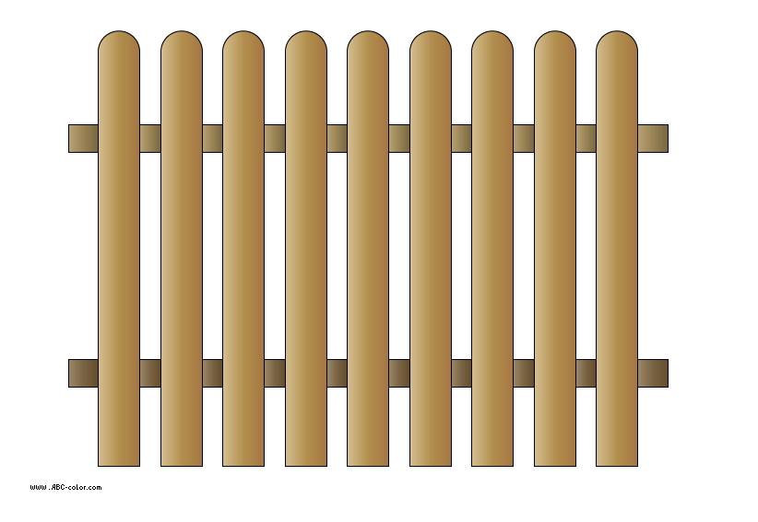
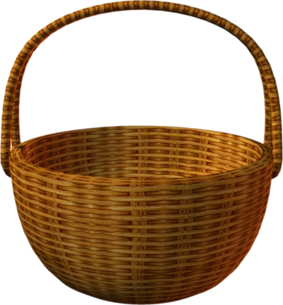
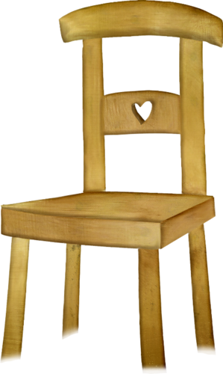
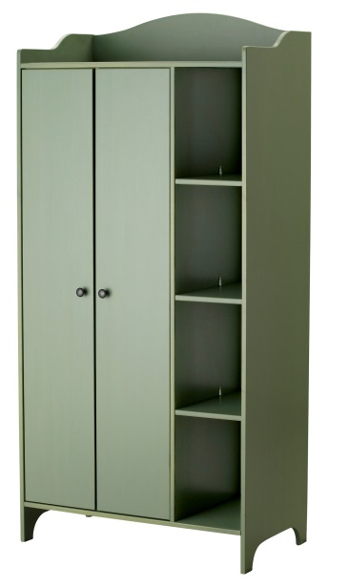
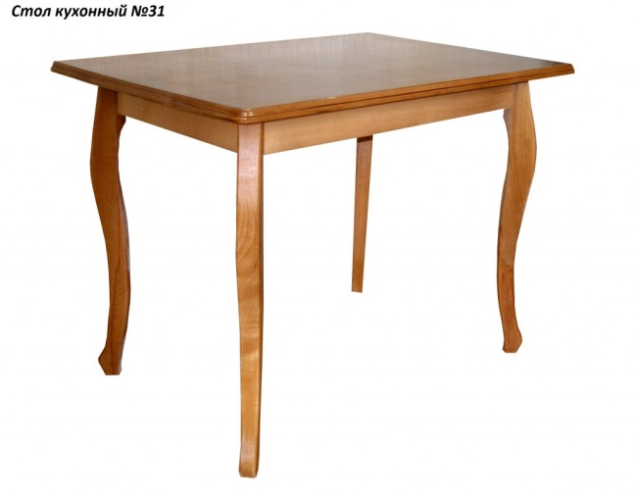
Котёнок Тишка спрятался (ПОД, НА, В)
В одном доме жил котенок Тишка. Тишка был шустрым, непослушным котенком, целый
день бегал по дому и по двору, всюду залезал, заползал. Под что мог залезть котенок Тишка?
Тишка залез
Тишка спрятался
В
НА
ПОД

Slide 18
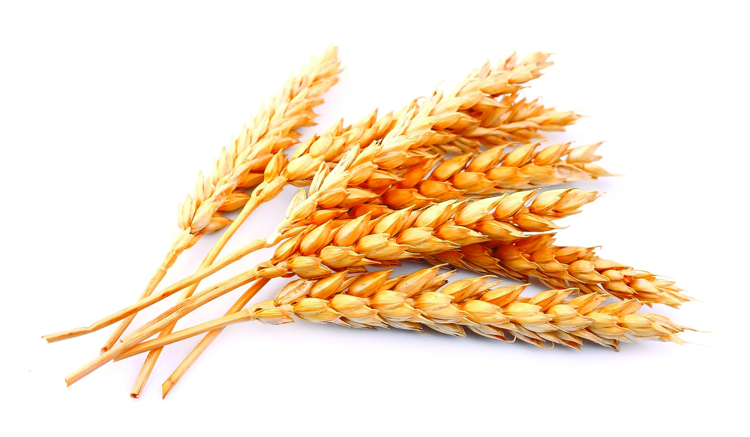
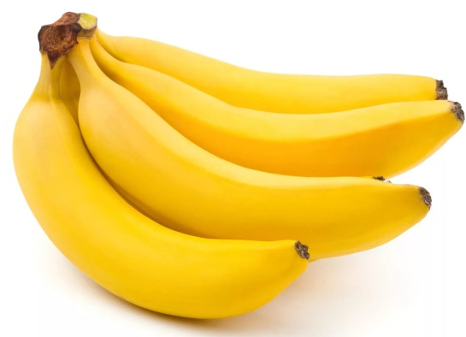
Где что растёт?
В
НА

Slide 19
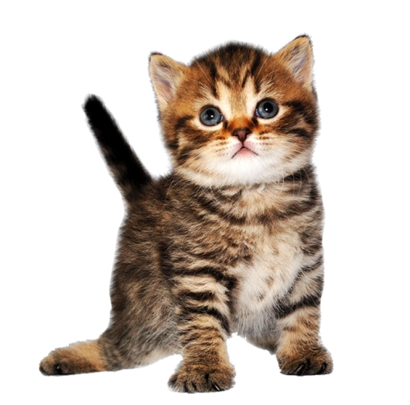
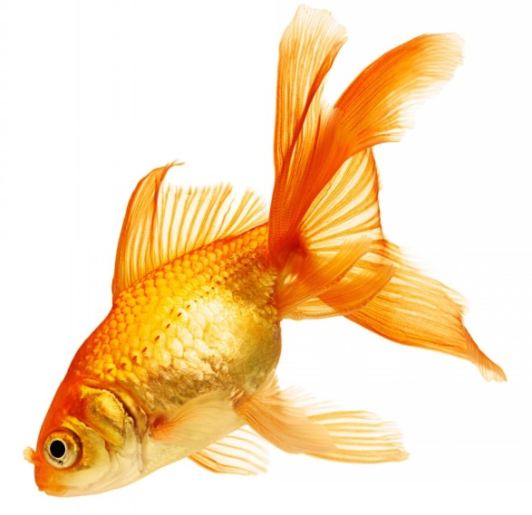
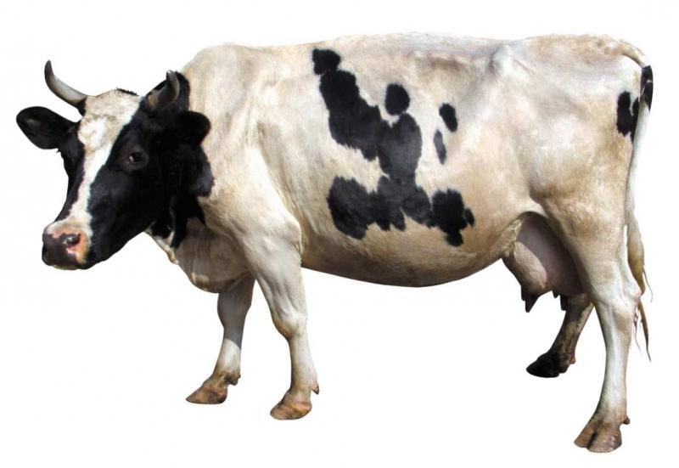
У кого, у чего?
У кого пушистый рыжий хвост?
У кого мягкие лапки?
У чего ножки?
У
У чего колёса?
У кого рога?
У кого чешуя?

Slide 20
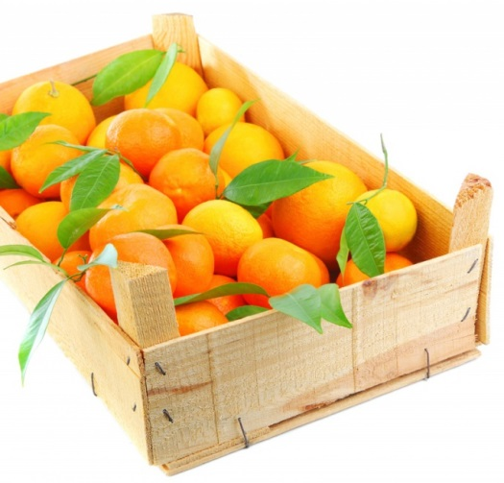
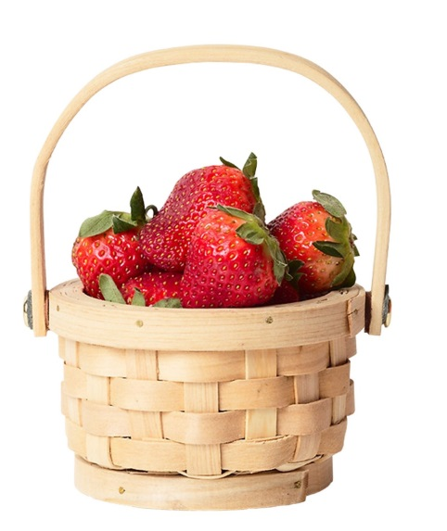
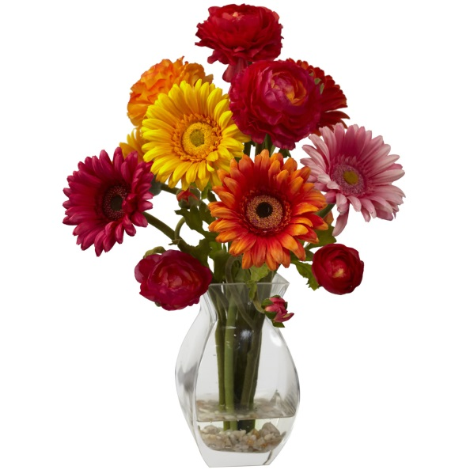
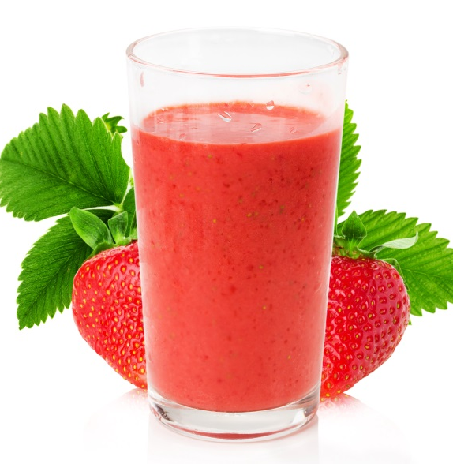
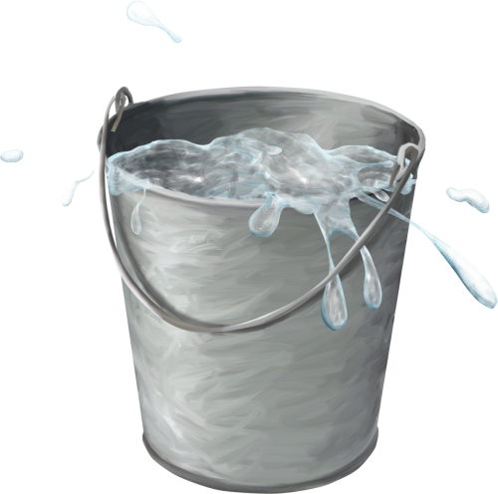
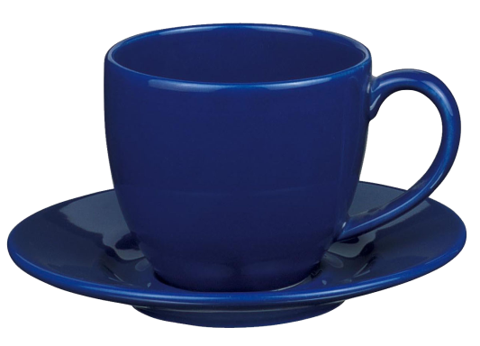
Что с чем?
КОРЗИНА
СТАКАН
ВАЗА
ЧАШКА
ЯЩИК
ВЕДРО
С
АПЕЛЬСИНЫ
ЦВЕТЫ
ВОДА
КЛУБНИКА
СОК
БЛЮДЦЕ

Slide 21
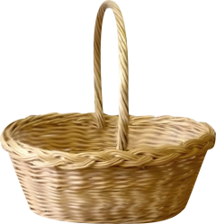
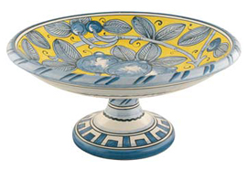
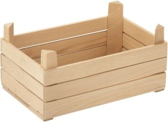
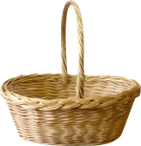
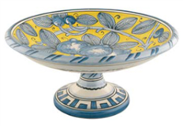
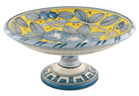
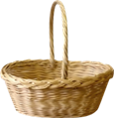
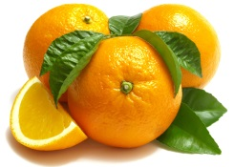
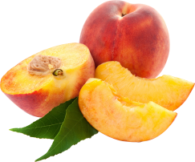
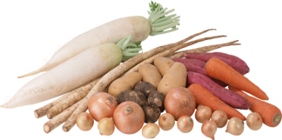
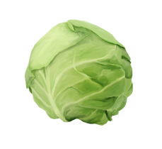
Куда мы положили фрукты?
в
Фрукты мы положили
С чем у тебя ?
У меня
С

Slide 22
Составить предложение
Картошка, расти, огород, на
.
Клубника, ваза, лежать, в
.
Яблоко, упасть, яблоня, под
.

Slide 23
Составить предложение
Мама, гулять, малыш, с
.
Машина, стоять, дом, перед
.
Котёнок, лезть, коробка, из
.

Slide 24
Приглашение к чаю
Мишка пьёт чай мёдом.
Винни-Пух пьёт чай вареньем.
Красная Шапочка пьёт чай пирожками.
Зайчик пьёт чай булочкой.
Лисичка пьёт чай печеньем.

Slide 25
ДНИ НЕДЕЛИ
ВТОРНИК
СРЕДА
ПЯТНИЦА
СУББОТА
ЧЕТВЕРГ
ПОНЕДЕЛЬНИК
ВОСКРЕСЕНЬЕ
ПЕРЕД
ЗА
МЕЖДУ

Slide 26
Что без чего? Кто без чего?
Стул ножки.
Кастрюля ручки.
Стул спинки.
Платье рукава.
Кофта пуговиц.
Машина колеса.
Чайник носика.
Зайчик хвоста.
Олень рога.

Slide 27
Зарядка для глаз

Slide 31
Слова, стоящие перед другими словами, под, в, от, по, через, в, с, к, над, на, перед, около, у
это предлоги.
Они служат для связи
слов в предложении.
Предлоги пишутся раздельно с другими словами.

Slide 32
под

Slide 34
на

Slide 35
в

Slide 36
над

Slide 37
Чудесный выдался денёк,
А я учу уроки…
Я должен твердо знать урок:
У нас учитель строгий!
И я шепчу, закрыв глаза,
Скрестив под стулом ноги:
Что значит – « по»?
Что значит – « за»?
И « за», и « по» - предлоги…»
А хорошо бы – ЗА порог
И – мчаться ПО дороге!
Какой бы выдумать предлог,
Чтоб не учить предлоги?
А.Шибаев

Slide 38
Спасибо за занятие.
Молодцы!

